Slide 1
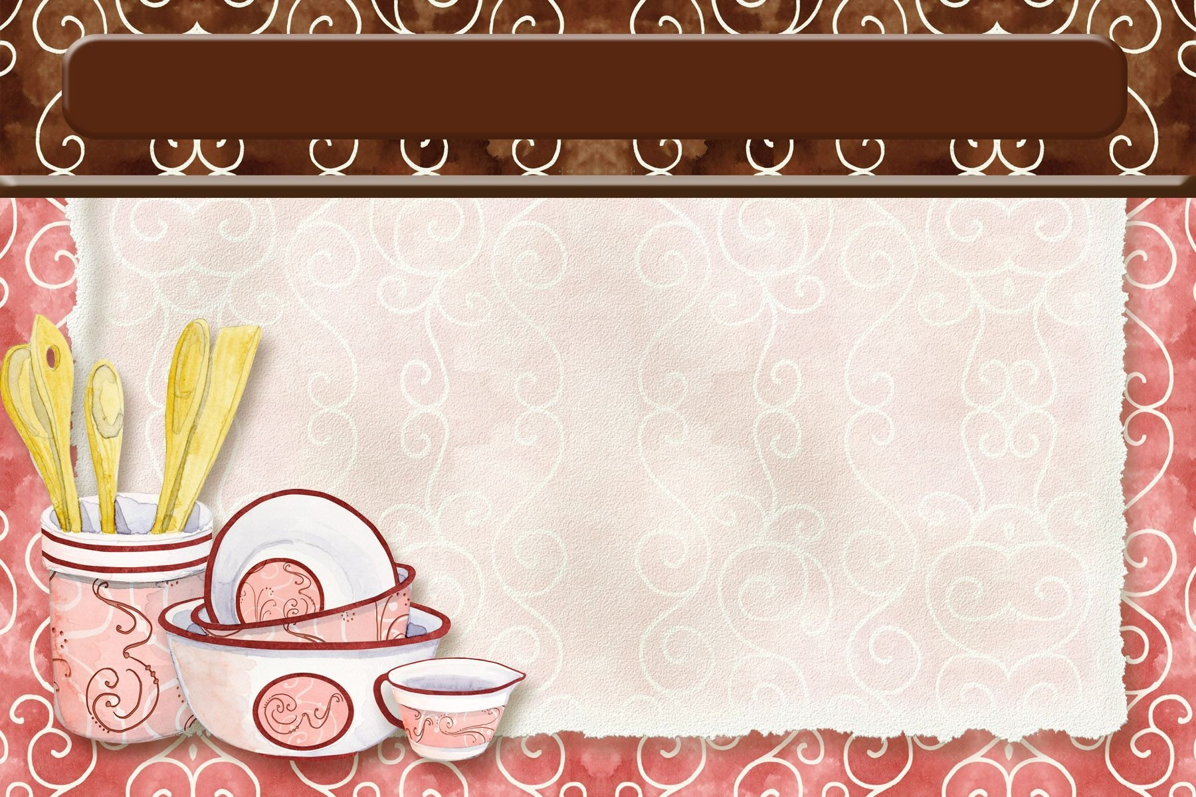
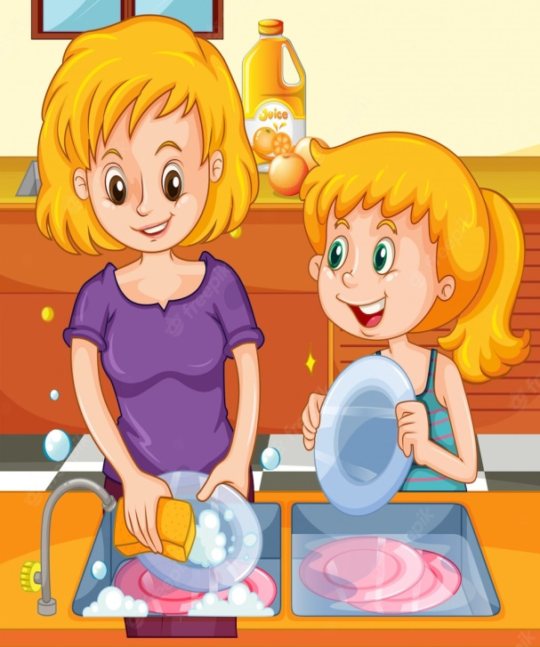
«Мама и дочка моют посуду»
Дидактическая игра
Подготовила команда «Языковеды»

Slide 2
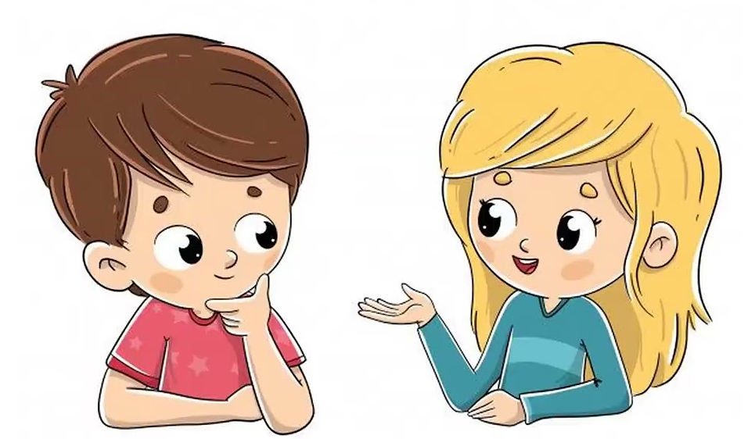
Цель:
ОНР – III ур. 5-6 лет
формирование лексико-грамматического строя речи
ОНР – I ур. 4-5 лет
активизация речевого общения

Slide 3
Задачи:
- активизировать словарь по лексической теме «Посуда»;
- учить образовывать существительные с уменьшительно — ласкательными суффиксами, глаголы совершенного и несовершенного вида, относительные прилагательные;
- учить употреблять сложносочиненные предложения с союзом а;

Slide 4
Задачи:
- учить воспроизводить доступные по звуковому составу слова: мама, Таня, моет;
- развивать понимание грамматических форм речи (существительных с уменьшительно – ласкательными суффиксами);
- учить понимать вопросы: «Кто?», «Что?»;
- учить соотносить картинки с его словесным обозначением;
развивать связную речь, слуховое внимание, зрительное восприятие;
воспитывать желание оказывать помощь взрослым.

Slide 5
Вариант 1
- активизировать словарь по лексической теме «Посуда»;
- учить образовывать существительные с уменьшительно — ласкательными суффиксами,
- учить употреблять сложносочиненные предложения с союзом а.
Задачи:
Инструкция: дочка помогает маме мыть посуду. У мамы посуда большого размера, а у дочки маленького. Выбери посуду для мамы и для дочки. Скажи, какую посуду моет мама, а какую дочка.

Slide 6
Ход игры:
Ребенок выбирает картинки с изображением предметов посуды (большого и маленького размера), раскладывает их по кармашкам, сопровождая действие речью, например: Мама моет стакан, а дочка стаканчик.

Slide 7
Вариант 2
- активизировать глагольный словарь по лексической теме «Посуда»;
- учить образовывать глаголы совершенного и несовершенного вида.
Задачи:
Ход игры:
Ребенок достает из кармашка картинку с изображением предметов посуды (большого или маленького размера), сопровождая действие речью, например: Мама мыла тарелку, мама вымыла тарелку. Дочка мыла вилочку, дочка вымыла вилочку.

Slide 8
Вариант 3
Задачи:
-
- активизировать словарь прилагательных по лексической теме «Посуда»;
учить образовывать относительные прилагательные
учить употреблять сложносочиненные предложения с союзом а.
Инструкция: мама и дочка моют посуду. Мама моет стакан из стекла. Какой стакан моет мама? (стеклянный). Дочка моет кувшин из глины. Какой стакан моет дочка (глиняный). А теперь скажи, какую посуду моют мама и дочка (Мама моет стеклянный стакан, а дочка глиняный кувшин.

Slide 9
Вариант 4
Задачи:
- учить воспроизводить доступные по звуковому составу слова: мама, Таня, моет;
- развивать понимание грамматических форм речи (существительных с уменьшительно – ласкательными суффиксами);
- учить понимать вопросы: «Кто?», «Что?»;
- учить соотносить картинки с его словесным обозначением.

Slide 10
Ход игры:
Инструкция: Таня помогает маме мыть посуду. У мамы посуда большого размера, а у Тани маленького. Покажи стакан, покажи стаканчик.
-Кто моет стакан? (Мама)
А кто моет стаканчик? (Таня).

Slide 11

Спасибо за внимание!!!

